Slide 1
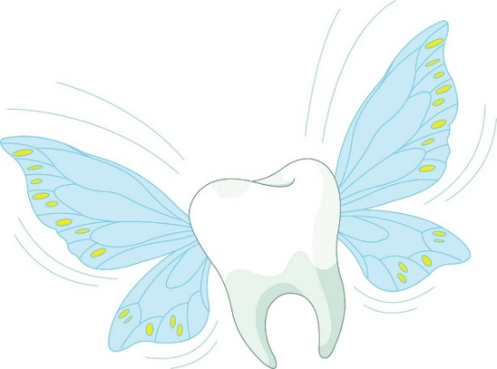
Välkommen till utbildningen för att utfärda tandvårdsintyg
För att starta utbildningen så att alla funktioner fungerar behöver du sätta Powerpointen i bildspelsläge.
Det kan du göra genom att klicka på fliken bildspel och starta ”Från början” eller genom att klicka på Shift + F5.
Klicka på mig för att gå vidare i utbildningen när du satt Powerpointen i bildspelsläge

Slide 2
Utfärda Tandvårdsintyg Korrekt
Ett digitalt stöd för utfärdande av tandvårdsintyg
Vad är det här för utbildning? (Klicka på mig)
Den här utbildningen är uppdelad i två delar och är tänkt att vara ett stöd för dig som utfärdar tandvårdsintyg. Utbildningen tar ca 15-25 minuter att genomföra.
I den första delen av utbildningen får du övergripande information om regelverket och det som är viktigt att tänka på innan du tar beslut om rätten till tandvårdsintyg.
Klicka på figurerna för att få information och komma vidare.
I den andra delen av utbildningen får du möjlighet att testa dina kunskaper. Vi ger övningsexempel och du ska bedöma om personen i fråga har rätt till ett tandvårdsintyg.
Gå vidare i utbildningen

Slide 3



Tandvårdslagen och lika bedömning
Tandvårdslagen säger att uppsökande verksamhet och nödvändig tandvård ska bedrivas och att landstingen/regionerna har det övergripande ansvaret för det.
--------------------------------------
Därför har Region Skåne upprättat ett regelverk med bestämmelser för uppsökande verksamhet och nödvändig tandvård som ligger i linje med hur det ser ut i resten av landet.
Region Skånes regelverk för tandvårdsstöden gäller i hela Skåne. Som skånsk medborgare ska man ha samma förutsättningar i bedömningen av rätten till tandvårdsintyg oavsett var i Skåne man bor.
----------------------------------------
Det är därför av stor vikt att alla som har behörighet att utfärda tandvårdsintyg har god kännedom om gällande regelverk så att vi når en jämlik bedömning i hela Skåne.
Tandvårdslagen
Lika bedömning
Del 1
Sida 1 av 9

Slide 4

Tandvårdsintyg för uppsökande verksamhet och nödvändig tandvård
Uppsökande verksamhet och nödvändig tandvård
riktar sig till vissa äldre och funktionshindrade med ett varaktigt och
omfattande omvårdnadsbehov. Den som ingår i personkretsen för
uppsökande verksamhet har rätt till ett tandvårdsintyg.
----------------------------------------------------------------------------------------------
Tandvårdsintyget berättigar till en kostnadsfri munhälsobedömning som:
Bedömer behovet av munhygieninsatser
Bedömer behovet av nödvändig tandvård
Ger praktiska råd och handledning i munhygien.
----------------------------------------------------------------------------------------------
Tandvårdsintyget berättigar även till nödvändig tandvård.
Med nödvändig tandvård avses sådan tandvård som i det enskilda fallet påtagligt förbättrar förmågan att äta eller tala. Med tandvårdsintyg betalar
man nödvändig tandvård enligt hälso- och sjukvårdens priser.
----------------------------------------------------------------------------------------------
Tandvårdsintyget är idag digitalt. Tidigare var det ett fysiskt grönt kort.
Genom att uppge sitt personnummer kan tandvårdspersonalen se om personen i fråga har ett giltigt tandvårdsintyg. Tandvårdsintyget måste vara giltigt för att man ska ha rätt till uppsökande- och nödvändig tandvård.
Övergripande information om uppsökande verksamhet och nödvändig tandvård
Del 1
Sida 2 av 9

Slide 5

Vem är berättigad till ett tandvårdsintyg?
Vem som har rätt till ett tandvårdsintyg regleras i Region Skånes regelverk för tandvårdsstöd.
Tandvårdsintyg vänder sig till de som har ett omfattande och varaktigt omvårdnadsbehov som:
N1: Kommunen har hälso- och sjukvårdsansvar för enligt 18 § första stycket hälso- och sjukvårdslagen (1982:763)
N2: får hälso- och sjukvård i hemmet (hemsjukvård) på grund av allvarlig sjukdom som medför stort och varaktigt behov av vård och behandling.
N3: omfattas av lagen (1993:387) om stöd och service till vissa funktionshindrade (LSS) och har en pågående insats.
N4 får service och omvårdnad i egen bostad (ordinärt boende) med motsvarande behov av omsorger som personer som omfattas av punkterna 1-2
N4:2: I grupp 4 inordnas även personer med psykossjukdom eller annan grav psykisk störning och som varat längre än ett år. Den diagnosticerade psykiska sjukdomen ska ha medfört ett omfattande funktionshinder som gör att man av egen kraft inte kan uppsöka tandvården eller inse behovet av tandvård.
Mer information om tandvårdsstöd för psykiskt funktionsnedsättning
kommer längre fram i utbildningen.
Del 1
Sida 3 av 9

Slide 6
Tandvårdsintyg för personer i ordinärt boende (egen bostad)
De som bor på ett särskilt boende eller har en pågående insats inom LSS har alltid rätt till ett tandvårdsintyg.
För de i kategori N4 som har omvårdnadsbehov och bor kvar i ordinärt boende måste man alltid göra en bedömning. Därför är det extra viktigt att kunna kriterierna för bedömningen av rätten till tandvårdsintyg för de som bor i ordinärt boende.
Det individuella omvårdnadsbehovet ska vara omfattande och varaktigt.
Med omvårdnad menar vi att personal inom hemtjänst, sjukvård eller närstående rent praktiskt ger vård eller skötsel med målet att öka personens välbefinnande genom lindring av symptom och förbättring av funktioner.
Med omfattande menas insatser minst 3 gånger per dag (morgon, middag och kväll) samt tillsyn på natten som kan bestå av ett trygghetslarm.
Insatserna som ges ska vara av den karaktär att de ger vård eller skötsel genom lindring av symptom och förbättring av funktioner.
3. Med varaktigt behov menas att behovet förväntas kvarstå i
minst ett år.
Uppfylls de tre kriterierna har personen rätt till
ett tandvårdsintyg enligt kategori N4.
Förtydligande av kriterier om tandvårdsintyg för kategori N4
Del 1
Sida 4 av 9

Slide 7



Tandvårdsstöd vid psykisk funktionsnedsättning
Vid psykisk funktionsnedsättning finns det olika tandvårdsstöd som man kan ha rätt till beroende på sjukdomens påverkan på individen.
I många fall är det inte tandvårdsintyg som ska utfärdas, då tandvårdsintyg riktar sig till de som fått ett varaktigt och omfattande omvårdnadsbehov på grund av sin svårt psykiska sjukdom.
--------------------------------------------------------------------
Då den psykiska ohälsan på många sätt ökat, är det extra viktigt med likabedömning när man arbetar med tandvårdsstöd för psykisk funktionsnedsättning. Det ska vara samma bedömning i likadana ärenden i hela Skåne. Detta kräver av er god kännedom om tandvårdsstöden.
--------------------------------------------------------------------
På nästa sida följer information om vilka stöd som går att söka vid psykisk funktionsnedsättning.
Mer information
Del 1
Sida 5 av 9

Slide 8
Tandvårdsstöd vid psykisk funktionsnedsättning
Tandvårdsintyg. För att ha rätt till tandvårdsintyg vid psykisk funktionsnedsättning krävs en psykossjukdom eller annan svår psykisk störning som:
Varat längre än ett år
Medför att man inte förstår eller inser sitt behov av tandvård.
Medför omfattande funktionsnedsättning som påverkar den dagliga livsföringen
Medför behov av socialt stöd och omsorg i kombination med psykiatrisk och/eller somatisk vård.
Tandvårdsintyget utfärdas för två år. Om behovet av tandvårdsintyg kvarstår efter det ska en ny bedömning göras. Personlig ekonomi och munhälsostatus är inte faktorer som ska ingå i bedömningen.
Tandvårdsintyg
Om en person inte är berättigad till ett tandvårdsintyg finns det två andra tandvårdsstöd som istället kan vara aktuella för personen med psykisk funktionsnedsättning.
Särskilt tandvårdsbidrag, STB. Vid behandling av psykisk sjukdom ges ofta läkemedel som resulterar i muntorrhet och därmed sämre munhälsa. STB kan man ansöka om vid muntorrhet på grund av långvarig läkemedelsbehandling. Ansökningen görs genom att läkare fyller i ett av socialstyrelsen specifikt framtaget läkarintyg (SOSFS 2012:16). Blanketten ska endast visas upp för behandlande tandläkare/tandhygienist. Det är Försäkringskassan som handlägger detta stöd, inte Region Skåne. Stödet gäller för förebyggande tandvård.
STB – Särskilt tandvårdsbidrag
F-tandvård. Detta stöd har man rätt till vid långvarig psykisk funktionsnedsättning som ger stora svårigheter att sköta munhygien eller genomgå tandvårdsbehandling. Ansökan om F-tandvård görs genom att läkare fyller i ett av socialstyrelsen specifikt framtaget läkarintyg (SOSFS 2012:17). Intyget skickas till Region Skåne, Koncernkontoret, enheten för tandvårdsstyrning 291 89 Kristianstad, för bedömning.
F-tandvård
Del 1
Sida 6 av 9
Gå tillbaka
Gå vidare

Slide 9

Viktigt att tänka på innan du utfärdar ett tandvårdsintyg
När du bedömer rätten till ett tandvårdsintyg är personens ekonomiska förutsättningar inte en faktor som ska vägas in.
Munhälsostatusen är inte heller en faktor som påverkar rätten till tandvårdsintyg.
För att ha rätt till ett tandvårdsintyg ska det omfattande omvårdnadsbehovet förväntas kvarstå i minst ett år. Om du inte kan bedöma att behovet är varaktigt ska du vänta med att utfärda tandvårdsintyg tills det kan fastställas.
Den som bor i särskilt boende eller tillhör LSS-personkrets och har en pågående insats är alltid berättigad till ett tandvårdsintyg.
En person har också rätt till ett tandvårdsintyg om hen behöver bli påmind om att sköta sin hygien eller personliga vård då hen inte förstår sitt behov. Det gäller även om personen i fråga efter påminnelsen och initial hjälp klarar av att genomföra uppgifterna.
Tänk på detta!
(Du kan klicka på mig tills jag försvinner)
Del 1
Sida 7 av 9

Slide 10
Tänk på detta när du registrerar tandvårdsintyget
Tandvårdsintyg för de som bor i ordinärt boende ska i regel tidsbegränsas till 2 år om det inte är uppenbart att det omfattande omvårdnadsbehovet bedöms vara livslångt.
Tandvårdsintyget ska registreras och kopplas till rätt boendeenhet i tandvårdsfönster så att det tandvårdsföretag som utför den uppsökande verksamheten kan hitta patienten.
När ett tandvårdsintyg utfärdas till den som bor i ordinärt boende är det extra viktigt att där finns en kontaktperson med ett telefonnummer så att det tandvårdsföretag som utför den uppsökande verksamheten kan kontakta patienten.
Tänk på att registrera tandvårdsintyget med rätt tandvårdsintygskategori
(N1, N2, N3, N4 eller N4:2). Det gäller även i de fall en person med ett tandvårdsintyg till exempel flyttar från ordinärt boende till särskilt boende.
Då ska tandvårdsintyget uppdateras i tandvårdsfönster med rätt tandvårdsintygskategori och boendeenhet.
Tänk på detta när du registrerar tandvårdsintyget.
Del 1
Sida 8 av 9

Slide 11

Tandvårdsintyg - Egenansökan
Den som vårdas i hemmet av närstående/anhörig kan i vissa fall ansöka om tandvårdsintyg hos enheten för tandvårdsstyrning. Det gäller i de fall där du som intygsutfärdare inte har eller kan få tillräcklig information för att bedöma individens rätt till ett tandvårdsintyg.
Ansökningen görs då genom en egenansökan.
Blanketten för egenansökan ringer man och beställer hos Patientservice, eller så laddar man ner den från vår hemsida under blanketter.
Patientservice nås på telefon:
0771 – 111 444
De svarar även på patienters och medborgares generella frågor om våra tandvårdsstöd.
Del 1
Sida 9 av 9

Slide 12

Välkommen till del 2
I den här delen har vi skapat övningsexempel där du får möjlighet att göra en egen bedömning om rätten till tandvårdsintyg.
När du gjort din bedömning och valt ditt svar bland alternativen får du veta om du svarat rätt eller fel enligt vår tolkning.
Vi ger även en förklaring på hur vi tänkt och vad du bör uppmärksamma i de olika övningsexemplen.
Välkomna till del 2 i Region Skånes utbildning för utfärdande av tandvårdsintyg!
Fortsätt till våra exempelfall

Slide 13
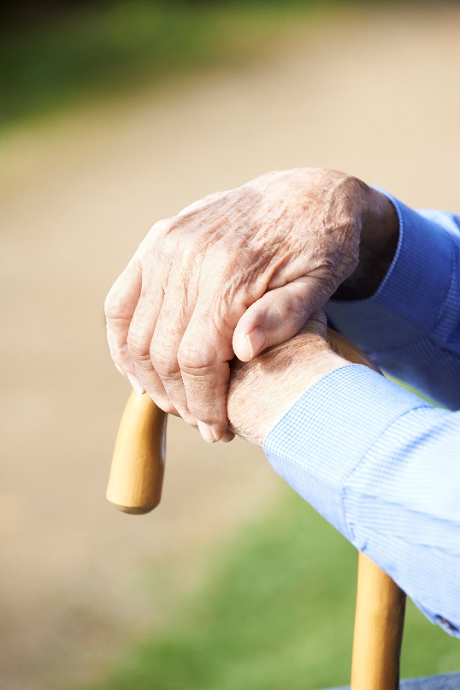
Britta, 73 år
Fråga 1 av 7
Britta bor sen några år tillbaka själv i sin lägenhet mitt i stan. Britta orkar inte lika mycket som förut och hon får därför matdistribution samt serviceinsatser i form av städ var 14e dag och inköp en gång per vecka av hemtjänstpersonal. Hon får inget annat stöd.
Britta behöver nu gå till tandläkaren eftersom hon har så ont i tänderna. Hon har hört från sin granne att det finns något som heter tandvårdsintyg.
Har Britta rätt till ett tandvårdsintyg?
Ja
Ja, men tidsbegränsat
Nej
Tillbaka en sida
Nästa exempel

Slide 14
Fel!
Britta har inte rätt till ett tandvårdsintyg. Hon har inte ett omfattande och varaktigt omvårdnadsbehov.
För att behovet ska vara omfattande och varaktigt ska Britta ha tre insatser och nattlig tillsyn som kan bestå av trygghetslarm för att berättigas ett tandvårdsintyg.
Omvårdnad innebär i detta sammanhang att personal inom hemtjänst, sjukvård eller närstående rent praktiskt ger vård eller skötsel till någon annan person. Målet med omvårdnaden är att öka personens välbefinnande genom att lindra symtom och förbättra funktioner.
Matutskick och städning är enligt gällande regelverk inte att anses som praktiskt
givande av vård eller skötsel för ökat välbefinnande genom lindring av symtom och förbättrande av funktioner.
Tillbaka en sida

Slide 15
Rätt!
Britta har inte rätt till ett tandvårdsintyg. Hon har inte ett omfattande och varaktigt omvårdnadsbehov.
För att behovet ska vara omfattande och varaktigt ska Britta ha tre insatser och nattlig tillsyn som kan bestå av trygghetslarm för att berättigas ett tandvårdsintyg.
Omvårdnad innebär i detta sammanhang att personal inom hemtjänst, sjukvård eller närstående rent praktiskt ger vård eller skötsel till någon annan person. Målet med omvårdnaden är att öka personens välbefinnande genom att lindra symtom och förbättra funktioner.
Matutskick och städning är enligt gällande regelverk inte att anses som praktiskt
givande av vård eller skötsel för ökat välbefinnande genom lindring av symtom och förbättrande av funktioner.
Tillbaka en sida
Nästa exempel

Slide 16
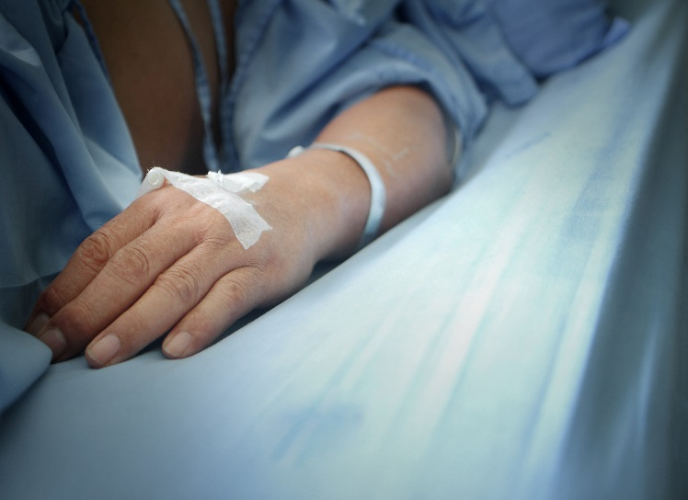
Yosuf, 72 år
Fråga 2 av 7
Yosuf fick nyligen en stroke. Till följd av det har han fått en fysisk funktionsnedsättning. Han behöver nu rullstol för att ta sig fram och det är tveksamt om han klarar av sin personliga vård eller skötsel. Yosuf har inte beviljats några hjälpinsatser ännu.
Rehabiliteringen har precis påbörjats och enligt läkaren är det oklart hur mycket bättre Yosuf kommer att bli i framtiden.
Har Yosuf rätt till ett tandvårdsintyg?
Ja
Ja, men tidsbegränsat
Nej
Tillbaka en sida
Nästa exempel

Slide 17
Fel!
Yosuf har inte rätt till ett tandvårdsintyg eftersom rehabiliteringen nyligen har påbörjats. Det är för tidigt att uttala sig om varaktigheten av hans omvårdnadsbehov.
Istället ska du avvakta med att utfärda ett tandvårdsintyg tills det går att säkerställa att där finns en varaktighet i det omfattande omvårdnadsbehovet som förväntas kvarstå i minst ett år.
Tillbaka en sida

Slide 18
Rätt!
Yosuf har inte rätt till ett tandvårdsintyg eftersom rehabiliteringen nyligen har påbörjats. Det är för tidigt att uttala sig om varaktigheten av hans omvårdnadsbehov.
Istället ska du avvakta med att utfärda ett tandvårdsintyg tills det går att säkerställa att där finns en varaktighet i det omfattande omvårdnadsbehovet som förväntas kvarstå i minst ett år.
Tillbaka en sida
Nästa exempel

Slide 19
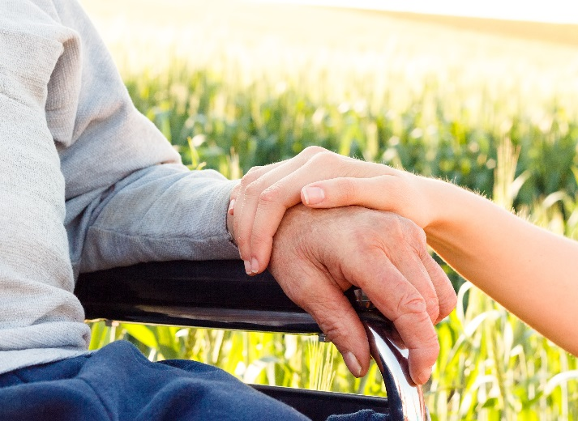
Tristan, 81 år
Fråga 3 av 7
Tristan har diagnostiserats med Parkinson. Sjukdomen begränsar honom i vardagen.
Varje morgon och kväll behöver han hjälp för att ta sig ur och i sängen. Han behöver även hjälp med sin hygien under dagen. Han har också fått ett trygghetslarm installerat som en extra säkerhet. Tristans situation bedöms inte kunna bli bättre.
I övrigt är Tristan pigg och glad. Han tycker inte själv att han behöver något tandvårdsstöd eftersom att han har god munhälsa och relativt små tandvårdsräkningar. De utgifter han har täcks av hans inkomster.
Har Tristan rätt till ett tandvårdsintyg?
Ja
Ja, men tidsbegränsat
Nej
Tillbaka en sida
Nästa exempel

Slide 20
Fel!
Tristan har rätt till ett tandvårdsintyg då han har omfattande och varaktiga omvårdnadsinsatser. Då Tristans situation inte bedöms kunna bli bättre kan tandvårdsintyget utfärdas utan tidsbegränsning.
Den personliga ekonomin och munhälsostatusen är aldrig faktorer som ska vägas in vid bedömning av rätten till tandvårdsintyg. Det centrala vid bedömning av rätten till tandvårdsintyg är alltid omvårdnadsbehovet.
Om Tristan inte haft ett omfattande och varaktigt omvårdnadsbehov hade man istället kunnat pröva om han har rätt till F-tandvård (blått kort) på grund av sin Parkinson. Ansökan om F-tandvård görs via ett speciellt framtaget läkarintyg som fylls i av läkare och skickas till: Region Skåne, Koncernkontoret, Enheten för tandvårdsstyrning,
291 89 Kristianstad, för bedömning.
I Regelverk Region Skånes tandvårdsstöd gällande 2017 om det regionala tandvårdsstödet kan du läsa vidare om vilka långvariga sjukdomar och funktionsnedsättningar som kan berättiga till F-tandvård.
Om en person uppfyller villkoren för både tandvårdsintyg och F-tandvård så ska tandvårdsintyg alltid beviljas i första hand.
Tillbaka en sida

Slide 21
Delvis rätt!
Tristan har rätt till ett tandvårdsintyg då han har omfattande och varaktiga omvårdnadsinsatser. Då Tristans situation inte bedöms kunna bli bättre kan tandvårdsintyget utfärdas utan tidsbegränsning.
Den personliga ekonomin och munhälsostatusen är aldrig faktorer som ska vägas in vid bedömning av rätten till tandvårdsintyg. Det centrala vid bedömning av rätten till tandvårdsintyg är alltid omvårdnadsbehovet.
Om Tristan inte haft ett omfattande och varaktigt omvårdnadsbehov hade man istället kunnat pröva om han har rätt till F-tandvård (blått kort) på grund av sin Parkinson. Ansökan om F-tandvård görs via ett speciellt framtaget läkarintyg som fylls i av läkare och skickas till: Region Skåne, Koncernkontoret, Enheten för tandvårdsstyrning,
291 89 Kristianstad, för bedömning.
I Regelverk Region Skånes tandvårdsstöd gällande 2017 om det regionala tandvårdsstödet kan du läsa vidare om vilka långvariga sjukdomar och funktionsnedsättningar som kan berättiga till F-tandvård.
Om en person uppfyller villkoren för både tandvårdsintyg och F-tandvård så ska tandvårdsintyg alltid beviljas i första hand.
Tillbaka en sida
Nästa exempel

Slide 22
Rätt!
Tristan har rätt till ett tandvårdsintyg då han har omfattande och varaktiga omvårdnadsinsatser. Då Tristans situation inte bedöms kunna bli bättre kan tandvårdsintyget utfärdas utan tidsbegränsning.
Den personliga ekonomin och munhälsostatusen är aldrig faktorer som ska vägas in vid bedömning av rätten till tandvårdsintyg. Det centrala vid bedömning av rätten till tandvårdsintyg är alltid omvårdnadsbehovet.
Om Tristan inte haft ett omfattande och varaktigt omvårdnadsbehov hade man istället kunnat pröva om han har rätt till F-tandvård (blått kort) på grund av sin Parkinson. Ansökan om F-tandvård görs via ett speciellt framtaget läkarintyg som fylls i av läkare och skickas till: Region Skåne, Koncernkontoret, Enheten för tandvårdsstyrning,
291 89 Kristianstad, för bedömning.
I Regelverk Region Skånes tandvårdsstöd gällande 2017 om det regionala tandvårdsstödet kan du läsa vidare om vilka långvariga sjukdomar och funktionsnedsättningar som kan berättiga till F-tandvård.
Om en person uppfyller villkoren för både tandvårdsintyg och F-tandvård så ska tandvårdsintyg alltid beviljas i första hand.
Tillbaka en sida
Nästa exempel

Slide 23
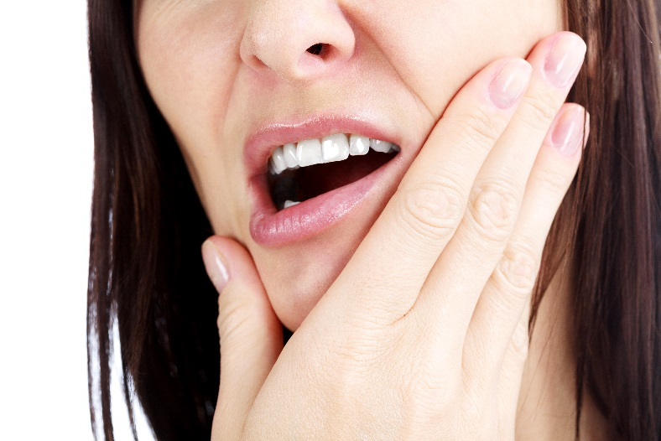
Gloria, 43 år
Fråga 4 av 7
Gloria är till och från deprimerad och sen ett par år tillbaka sjukskriven då hon inte var tillräckligt arbetsför. Hon lagar mat själv men klarar inte av att sköta sin ekonomi. Hennes mor hjälper därför henne med räkningarna. Gloria kommer troligtvis alltid lida av vissa psykiska besvär.
Gloria sköter sin munhygien då hon vill ha fina tänder. Men på grund av medicinering är hon väldigt muntorr vilket lett till att Gloria har fått ett större behov av tandvård.
Har Gloria rätt till ett tandvårdsintyg?
Ja
Ja, men tidsbegränsat
Nej
Tillbaka en sida
Nästa exempel

Slide 24
Fel!
Gloria har inte rätt till ett tandvårdsintyg eftersom hon inte har ett omfattande och varaktigt omvårdnadsbehov. Hon har inte heller en psykossjukdom eller annan grav psykisk störning som varat längre än ett år och som gör att hon av egen kraft inte kan uppsöka tandvården eller inse behovet av tandvård.
Om Glorias psykiska funktionsnedsättning skulle medföra stora svårigheter att sköta munhygienen eller att genomgå tandvårdsbehandling kan hon istället ansöka om F-tandvård.
Om Gloria inte heller har rätt till F-tandvård kan hon istället ansöka om särskilt tandvårdsbidrag (STB) för sin muntorrhet på grund av långvarig läkemedelsbehandling.
Tillbaka en sida

Slide 25
Rätt!
Gloria har inte rätt till ett tandvårdsintyg eftersom hon inte har ett omfattande och varaktigt omvårdnadsbehov. Hon har inte heller en psykossjukdom eller annan grav psykisk störning som varat längre än ett år och som gör att hon av egen kraft inte kan uppsöka tandvården eller inse behovet av tandvård.
Om Glorias psykiska funktionsnedsättning skulle medföra stora svårigheter att sköta munhygienen eller att genomgå tandvårdsbehandling kan hon istället ansöka om F-tandvård.
Om Gloria inte heller har rätt till F-tandvård kan hon istället ansöka om särskilt tandvårdsbidrag (STB) för sin muntorrhet på grund av långvarig läkemedelsbehandling.
Tillbaka en sida
Nästa exempel

Slide 26

Hans, 66 år
Fråga 5 av 7
Hans har sen ett par år tillbaka utvecklat en psykisk funktionsnedsättning på grund av sitt drogmissbruk. Han kan inte längre ta hand om sig själv. Han kan inte sköta sin hygien själv och hans sjukdom gör att han absolut inte förstår varför man behöver borsta sina tänder.
Hans tycker inte om att träffa andra människor därför håller han sig helt för sig själv och vill absolut inte ha någon hjälp. När någon kommer för att hjälpa honom smäller han bara igen dörren! Enligt psykiatrins bedömning kommer hans sjukdomsbild åtminstone vara kvar ett par år till.
Har Hans rätt till ett tandvårdsintyg?
Ja
Ja, men tidsbegränsat
Nej
Tillbaka en sida
Nästa exempel

Slide 27
Delvis rätt!
Hans har rätt till ett tandvårdsintyg eftersom han har ett omfattande omvårdnadsbehov och saknar förståelse för sitt behov av vård.
Tandvårdsintyget ska utfärdas med tidsbegränsning eftersom man inte kan fastställa att det nuvarande psykiska tillståndet är livslångt.
Hans har rätt till ett tandvårdsintyg även om han själv inte vill ha det eller tänker ta emot något stöd.
Tillbaka en sida
Nästa exempel

Slide 28
Fel!
Hans har rätt till ett tandvårdsintyg eftersom han har ett omfattande omvårdnadsbehov och saknar förståelse för sitt behov av vård.
Hans har rätt till ett tandvårdsintyg även om han själv inte vill ha det eller tänker ta emot något stöd.
Tandvårdsintyget ska utfärdas med tidsbegränsning eftersom man inte kan fastställa att det nuvarande psykiska tillståndet är livslångt.
Tillbaka en sida

Slide 29
Rätt!
Hans har rätt till ett tandvårdsintyg eftersom han har ett omfattande omvårdnadsbehov och saknar förståelse för sitt behov av vård.
Hans har rätt till ett tandvårdsintyg även om han själv inte vill ha det eller tänker ta emot något stöd.
Tandvårdsintyget ska utfärdas med tidsbegränsning eftersom man inte kan fastställa att det nuvarande psykiska tillståndet är livslångt.
Tillbaka en sida
Nästa exempel

Slide 30

Yasmin, 26 år
Fråga 6 av 7
Yasmin har en medfödd diagnostiserad funktionsnedsättning. Till följd av det omfattas hon av lagen om LSS och har en pågående insats i form av en personlig assistent.
Hon lever ett aktivt liv efter sina förutsättningar och älskar att spela bowling i byns lokala bowlingförening.
Har Yasmin rätt till ett tandvårdsintyg?
Ja
Nej
Tillbaka en sida
Nästa exempel

Slide 31
Fel!
Yasmin har rätt till ett tandvårdsintyg eftersom hon omfattas av lagen om LSS och har en pågående insats.
Om man tillhör LSS-personkrets har man alltid rätt till ett tandvårdsintyg så länge man har en pågående insats.
När det gäller personer som omfattas av LSS-lagen menar propositionen (2003/04:1 Utgiftsområde 9 s. 41) att dessa redan bedömts ha omfattande och varaktiga funktionshinder.
Om man tillhör LSS-personkrets och inte har en pågående insats bedöms man efter samma kriterier som övriga målgrupper, det vill säga hur omfattande och varaktigt omvårdnadsbehovet är.
Tillbaka en sida

Slide 32
Rätt!
Yasmin har rätt till ett tandvårdsintyg eftersom hon omfattas av lagen om LSS och har en pågående insats.
Om man tillhör LSS-personkrets har man alltid rätt till ett tandvårdsintyg så länge man har en pågående insats.
När det gäller personer som omfattas av LSS-lagen menar propositionen (2003/04:1 Utgiftsområde 9 s. 41) att dessa redan bedömts ha omfattande och varaktiga funktionshinder.
Om man tillhör LSS-personkrets och inte har en pågående insats bedöms man efter samma kriterier som övriga målgrupper, det vill säga hur omfattande och varaktigt omvårdnadsbehovet är.
Tillbaka en sida
Nästa exempel

Slide 33
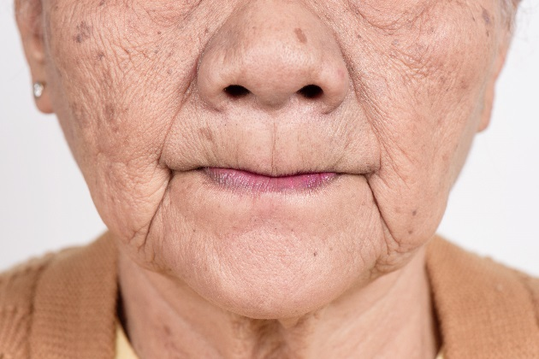
Elsa, 76 år
Fråga 7 av 7
Elsa är sen några år tillbaka dement och har blivit diagnostiserad med Alzheimers. Hon bor hemma tillsammans med sin make. Tillsammans promenerar de gärna i byn med deras gamla tax Pluto. Hemtjänsten kommer bara till dem en gång i veckan för att hjälpa till med lite städning.
Elsas make får dagligen påminna och stötta Elsa för att hon ska sköta sin personliga hygien, sköta sin egenvård av läkemedel och klara av matsituationerna.
Elsa har för säkerhetsskull även ett trygghetslarm.
Har Elsa rätt till ett tandvårdsintyg?
Ja
Ja, men tidsbegränsat
Nej
Tillbaka en sida
Sammanfattning

Slide 34
Delvis rätt!
Elsa har rätt till ett tandvårdsintyg eftersom att hon har ett långvarigt funktionshinder som gör att hon inte kan ta hand om sin personliga hygien eller egenvård utan ständig påminnelse från sin make.
Funktionsnedsättningen bedöms inte kunna bli bättre. Därför utfärdas inte tandvårdsintyget tidsbegränsat.
Tillbaka en sida
Sammanfattning

Slide 35
Fel!
Elsa har rätt till ett tandvårdsintyg eftersom att hon har ett långvarigt funktionshinder som gör att hon inte kan ta hand om sin personliga hygien eller egenvård utan ständig påminnelse från sin make.
Funktionsnedsättningen bedöms inte kunna bli bättre. Därför utfärdas inte tandvårdsintyget tidsbegränsat.
Tillbaka en sida

Slide 36
Rätt!
Elsa har rätt till ett tandvårdsintyg eftersom att hon har en långvarig funktionsnedsättning som gör att hon inte kan ta hand om sin personliga hygien eller egenvård utan ständig påminnelse från sin make.
Funktionsnedsättningen bedöms inte kunna bli bättre. Därför utfärdas inte tandvårdsintyget tidsbegränsat.
Tillbaka en sida
Sammanfattning

Slide 37

Sammanfattning
Tänk på att det är behovet av omvårdnad som styr om man har rätt till ett tandvårdsintyg. Det är inte aktuell munstatus eller de ekonomiska förutsättningarna som ska ligga till grund för ett utfärdat tandvårdsintyg.
För mer utförlig information se regelverket för vuxentandvård i Region Skåne.
Regelverk Region Skånes tandvårdsstöd gällande 2017
Tillbaka en sida
Samlingssida

Slide 38

Samlingssida
Här finns samtliga övningsexempel sparade om du vill kika extra på något specifikt fall!
Exempel 1
Britta, 73 år
Hans, 66 år
Exempel 5
Exempel 2
Yosuf, 72 år
Yasmin, 26 år
Exempel 6
Exempel 3
Tristan, 81 år
Elsa, 76 år
Exempel 7
Exempel 4
Gloria, 43 år
Börja om från början
Tillbaka en sida
Avsluta genom att trycka escape

